Slide 2
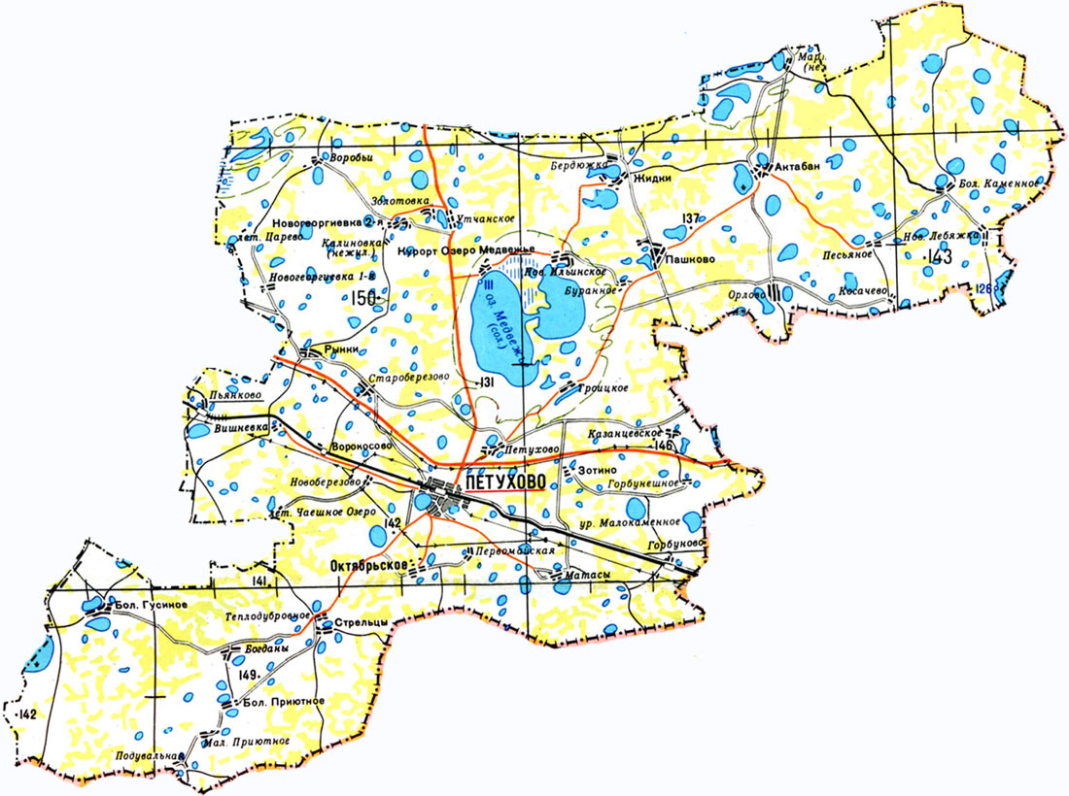
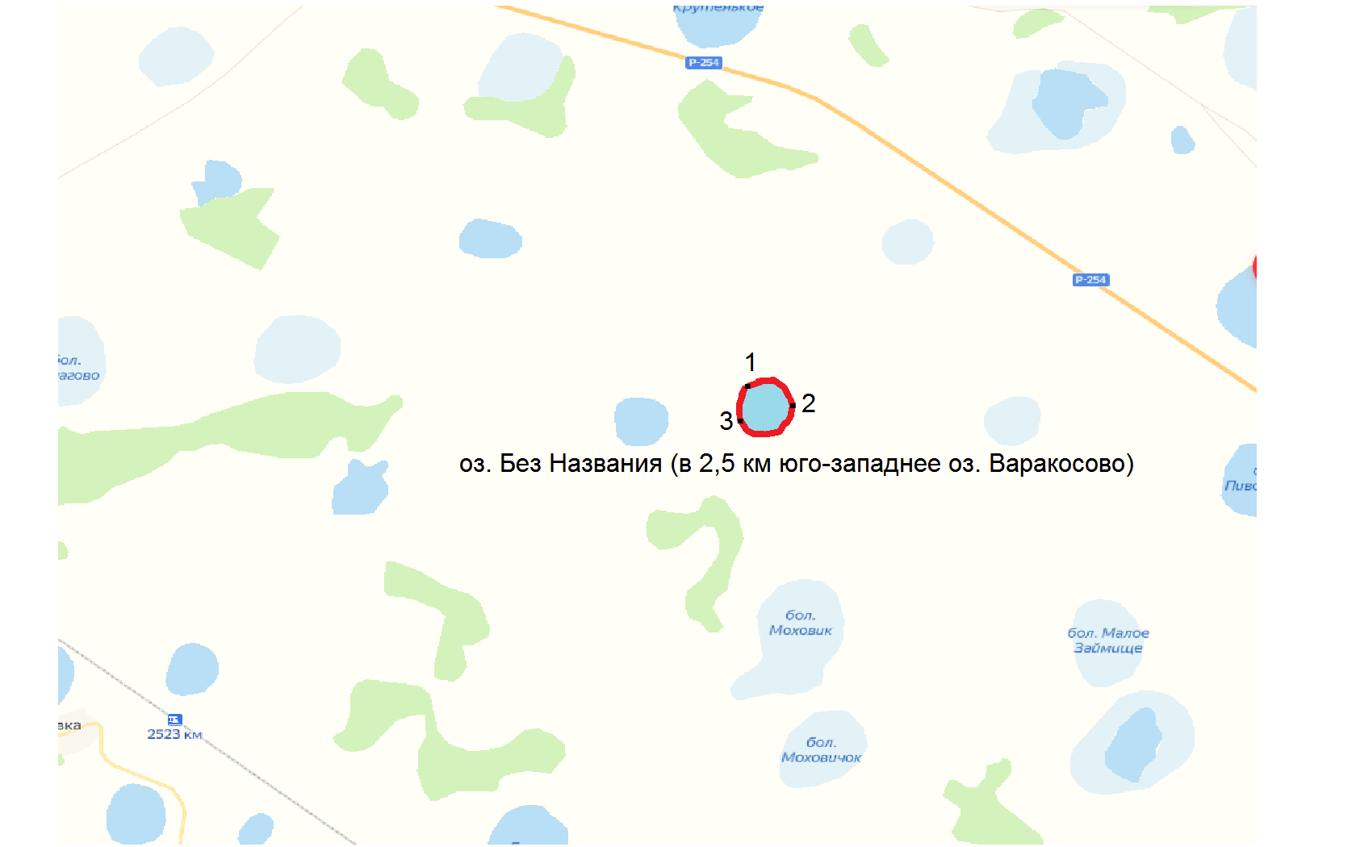
СХЕМА ГРАНИЦ РЫБОВОДНОГО УЧАСТКА
Наименование рыбоводного
участка
Описание границ рыбоводного участка
длина (м),
ширина (м),
площадь (га)
Муниципальное
образование,
вид рыболовства
Географические координаты точек
(с использованием системы координат WGS84)
№
точ Е (долгота), N (широта)
ки
1. 67°43′50″ 55°8′45″
2. 67°44′4″ 55°8′39″
3. 67°43′47″ 55°8′39″
оз. Без названия (в 2,5 км юго-западнее
оз. Варакосово)
Площадь – 37 га
Петуховский район
Рынковский сельский совет
Товарное рыбоводство
оз. Без названия (в 2,5 км юго-западнее оз. Варакосово)
от т. 1 до т. 2 по береговой линии;
от т. 2 до т. 3 по береговой линии;
от т. 3 до т. 1 по береговой линии
Условные обозначения:
- Граница рыбоводного
участка
Notes:
2

